Slide 1
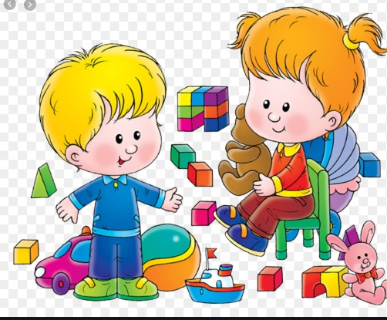
المراجعة: (شيخة السويدي+ ابراهيم الزعبي ) | الإعداد : شرحبيل موسى الزهراوي | رقم الهدف: 3075 | مطابقة لون مكعب بمكعب مطابق له | الهدف
الفئة العمرية: 8- 9 سنوات | مستوى الشدة: متوسط |  | فئة الإعاقة : توحد، | بيانات الهدف
درس : لعبة الألوان كان حمد ومريم يلعبون بالمكعبات الملونة ، كان هناك مكعبين من كل لون الاحمر والأزرق والأخضر والأصفر والبرتقالي ، فاخذ كل واحد منهم مجموعة من المكعبات ، فطلب حمد من اخته مريم ان تضع المكعب المطابق للون المكعب الذي يضعه على الطاوله . وضع حمد المكعب الاحمر فوضعت مريم المكعب الاحمر ثم وضع الازرق فوضعت مريم الأزرق ثم الأخضر فالأصفر فالبرتقالي ، وعندما انتهت كل المكعبات صفق الإثنين وقالا بصوت مرتفع لقد نجحنا . |  |  |  | كتاب الطالب

Slide 2
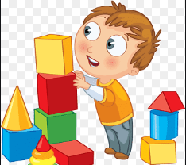
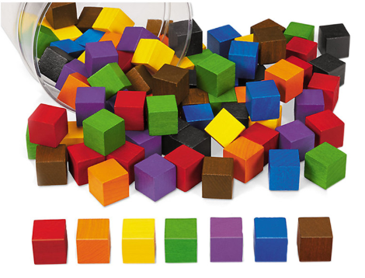
مطابقة لون مكعب بمكعب مطابق له | الهدف
انشطه مهارية | المكونات
الانشطه الصفية 1- نشاط تعليمي بناء المكعبات فوق بعض 2- نشاط تعليمي مطابقة مكعب بمكعب مطابق له باللون

Slide 3
تابع درس لعبة الألوان
الحصة الدراسية:: الهدف الرئيسي هو أن يطابق الطالب مكعب بمكعب مطابق له باللون أهداف أخرى : تمييز الألوان الأساسية / تسمية الألوان 1- قراءة الدرس بشكل واضح 2- بناء مكعبات فوق بعض. 3- مطابقة مكعب بمكعب حسب اللون 4- فرز مجموعة من المكعبات حسب اللون 5- تلوين المكعبات 6- تسمية الوان المكعبات 7-يبتكر المدرس أنشطة وتمارين إضافية. النشاط الرياضي : تنظيم مسابقة للطلاب بحيث يتم وضع مجموعة من المكعبات في جهة ومجموعة من المكعبات المبعثرة في الجهة المقابلة وعلى كل طالب ان يحضر مكعب من المكعبات المبعثرة ووضعها مع المكعب المطابق له في اللون من الجهة المقابلة ويفوز من يكمل في وقت أقل . النشاط الفني: نشاط تلوين المكعبات النشاط الموسيقى: .اغنية الألوان | دليل للمعلم
تدريب الطالب على مطابقة الوان المكعبات | الواجب المنزلي
تطبيق الكترونية لمطابقة الألوان تطبيقات الكترونية لتلوين الأشكال | تمارين الكترونية
متوسط: ان يطابق الطالب مكعب بمكعب حسب اللون جيد: ان يصنف الطالب الألوان الأساسية مرتفع: ان يسمي الطالب الألوان بشكل مستقل | التقييم

Slide 4
رتب المكعبات فوق بعضها

Slide 5
طابق كل مكعبين متطابقين في اللون

Slide 6
افرز المكعبات حسب اللون

Slide 7
لون المكعبات التالية
برتقالي
أخضر
أزرق
أصفر
احمر

Slide 8
طابق كل مكعبين متطابقين في اللون
أصفر
أحمر
أزرق
برتقالي
أخضر

